Slide 1
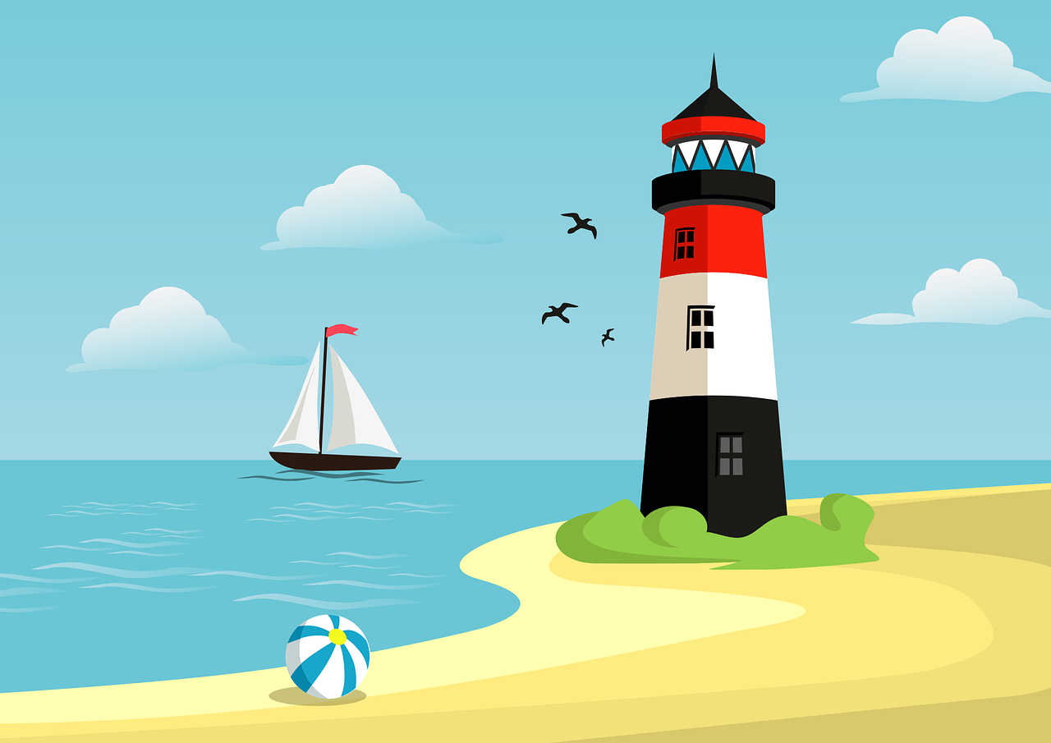
ОН: Околен свят
Тема: Лятно време
Учител: Елена Дамяновска
3 гр. “Калинки” ДГ “Веселушко”
Гр. Бургас

Slide 2
Цел: Обогатяване и затвърдяване на знанията за
сезонът лято
Задачи:
1. Сравнява картината на времето чрез
метеорологично време на два сезона - пролет, лято
2. Познава някои промени през лятото - дъга,
гръмотевична буря, слънце, топлина.
3. Конкретни представи за плодовете през лятото.
4. Познава някои правила за безопасно поведение
при силно слънце - шапка, чадър, слънчеви очила и др.

Slide 3
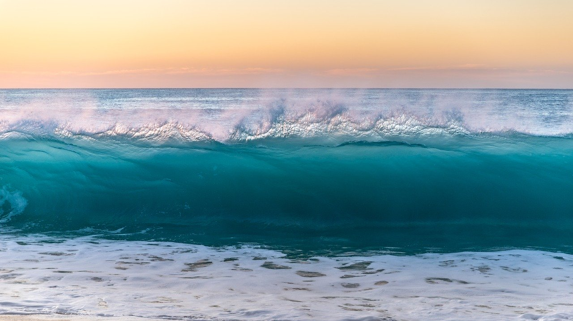
Лятото рисува от Кинка Константинова
Видях и ще разкажа как лятото рисуваше на плажа.
Погалени от синята му четка, изплитаха вълните синя плетка.
Но пяната и корабите цели оставаха си бели.
По небесата четката премина, но вече беше бледосиня.
Чадърите на плажа не забрави — нашари ги червени, резедави.
И пясъците щедро и богато намаза със боя от чисто злато.
А мене щом видя, за да съм здрава, направи ме кафява.

Slide 4
Времето през пролетта:
- променливо - веднъж слънчево,
а после може да завали дъжд.
Лятото е най-топлият сезон през
годината. През лятото е много
слънчево и времето също е
променливо.

Slide 5
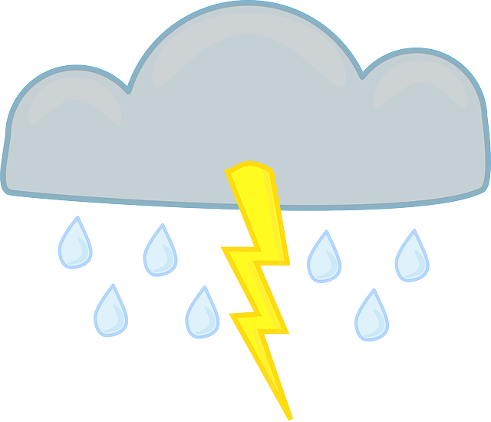
През лятото често има гръмотевични бури.
След бурите често се появява
дъга.

Slide 6
Слънцето грее силно, но
най-силно е на обяд. По
обяд е хубаво да стоим
някъде на хладно и да
пием много течности.
За да се предпазим от
силното слънце:
- да се мажем със слънцезащитно мляко
- да носим шапка
- да носим очила

Slide 7
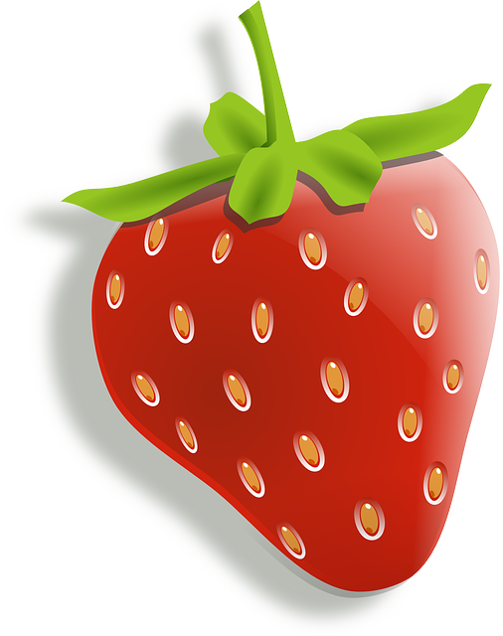
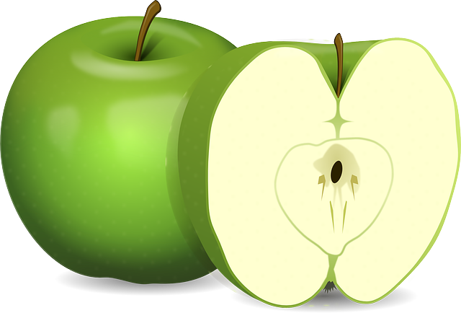
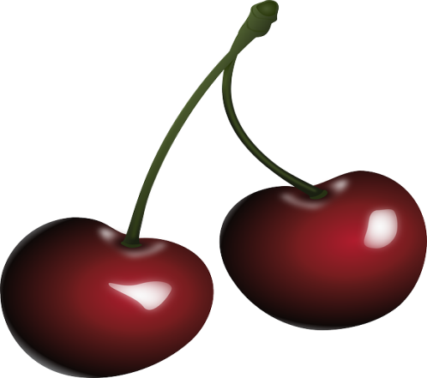
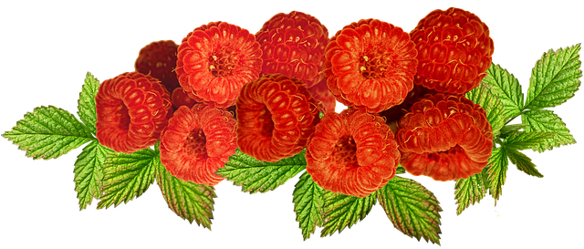
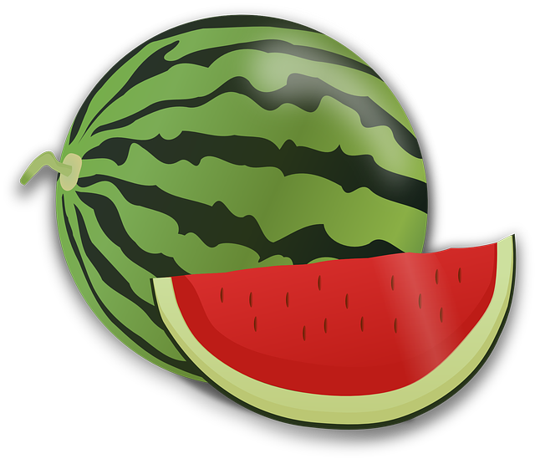
Кои плодове са типични за лятото и
кои не?

Slide 8
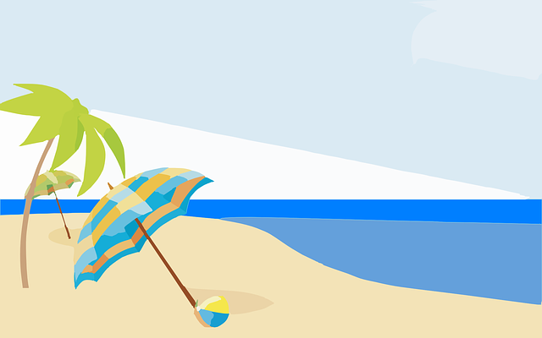
Какво обичаме да правим през лятото?

Slide 9
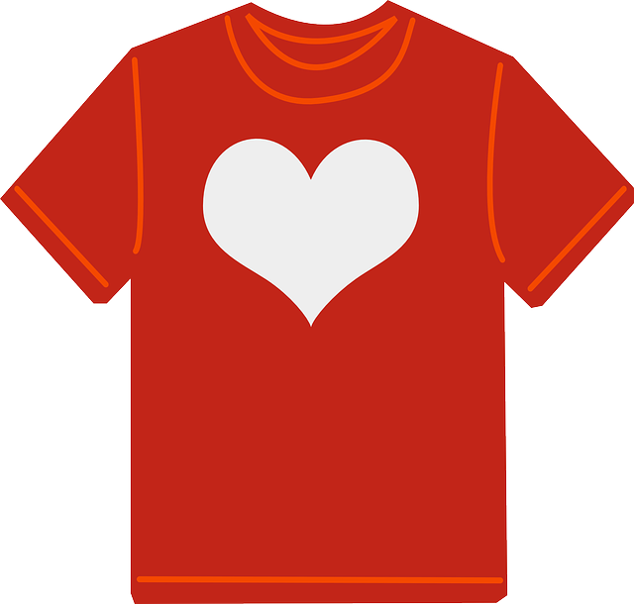
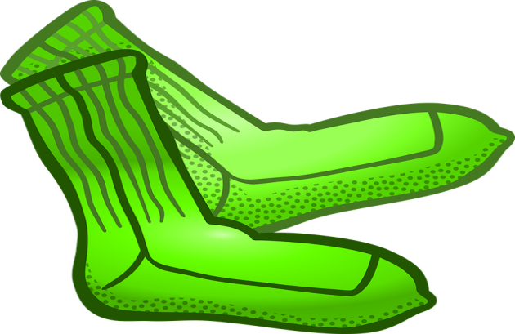
Кои дрехи можем да облечем през лятото и кои не?

Slide 10
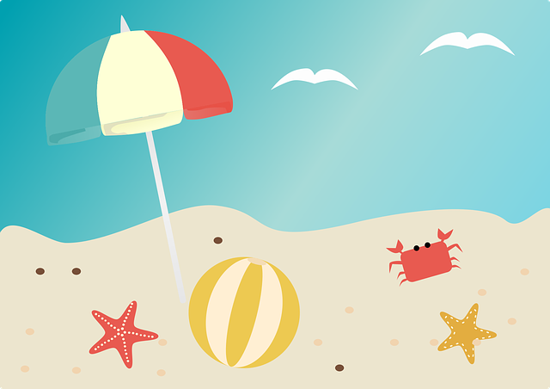
Благодаря!
Източници:
https://pixabay.com/bg/
http://purvite7.bg/detski-stihcheta-za-lyatoto/

